Slide 1
Fetichismo da Mercadoria Karl Marx

Slide 2
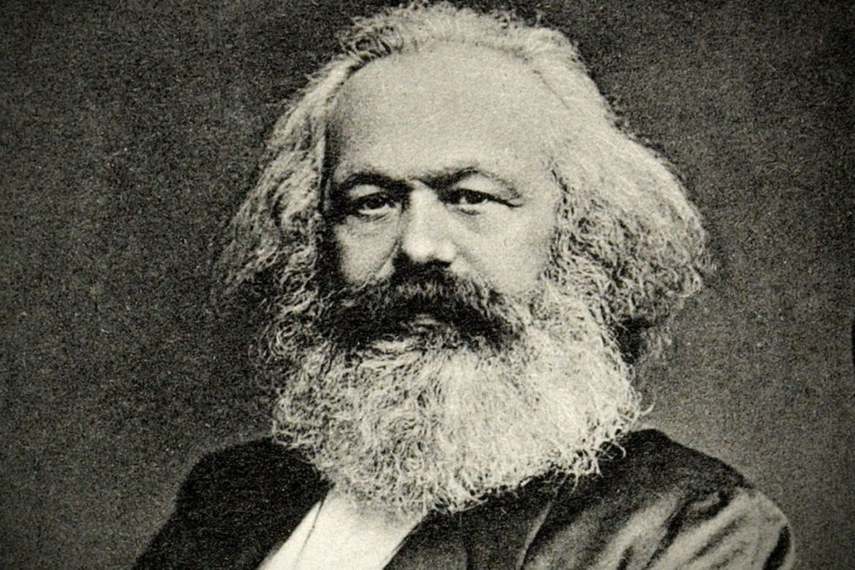
Karl Marx (1818 – 1883)

Slide 3
Três Fontes
Filosofia alemã
Economia inglesa
Socialismo francês

Slide 4
Fetichismo
(Dicionário Aurélio)
Adoração ou culto de fetiches
Culto de objetos materiais considerados como a encarnação de um espírito ou em ligação com ele, e possuidores de virtude mágica

Slide 5
“A riqueza das sociedades em que domina o modo de produção capitalista aparece como uma ‘imensa coleção de mercadorias’, e a mercadoria individual como sua forma elementar. Nossa investigação começa, portanto, com a análise da mercadoria”. (p. 45)

Slide 6
Valor de uso (trabalho útil)
“(...) O corpo da mercadoria mesmo, como ferro, trigo, diamante etc. é, portanto, um valor de uso ou bem.” (p.46)
Valor (trabalho abstrato)
“O valor de troca aparece, de início, como a relação quantitativa, a proporção na qual valores de uso de uma espécie se trocam contra valores de uso de outra espécie, uma relação que muda constantemente no tempo e no espaço.” (p.46)

Slide 7
“(...) Como os produtores somente entram em contato social mediante a troca de seus produtos de trabalho, as características especificamente sociais de seus trabalhos privados só aparecem dentro dessa troca. Em outras palavras, os trabalhos privados só atuam, de fato, como membros do trabalho social total por meio das relações que a troca estabelece entre os produtos do trabalho e, por meio dos mesmos, entre os produtores. Por isso, aos últimos aparecem as relações sociais entre seus trabalhos privados como o que são, isto é, não como relações diretamente sociais entre pessoas em seus próprios trabalhos, senão como relações reificadas entre as pessoas e relações sociais entre as coisas.” (p. 71)

Slide 8
Produtor A
Trabalho A
Mercadoria A
Troca (mercadorias)
X mercadoria A = Y mercadoria B
X mercadoria A = Z mercadoria C
X mercadoria A = K mercadoria D
Y mercadoria B = Z mercadoria C
Y mercadoria B = K mercadoria D
Z mercadoria C = K mercadoria D
Mercadoria N = $$$
Trabalho A x Trabalho B
Trabalho Útil x Trabalho Abstrato
Produtor B
Trabalho B
Mercadoria B
Produtor D
Trabalho D
Mercadoria D
Produtor C
Trabalho C
Mercadoria C

Slide 9
“Somente dentro da sua troca, os produtos recebem uma objetividade de valor socialmente igual, separada da sua objetividade de uso, fisicamente diferenciada” (p. 71)

Slide 10
“(...) Todo o misticismo do mundo das mercadorias, toda magia e fantasmagoria que enevoa os produtos de trabalho na base da produção de mercadorias, desaparece, por isso, imediatamente, tão logo nos refugiemos em outras formas de produção”. (p. 73)

Slide 11
“(...) Aqueles antigos organismos sociais de produção são extraordinariamente mais simples e transparentes que o organismo burguês, mas eles baseiam-se na imaturidade do homem individual, que não se desprendeu do cordão umbilical da ligação natural aos outros do mesmo gênero, ou em relações diretas de domínio e servidão. Eles são condicionados por um baixo nível de desenvolvimento das forças produtivas do trabalho e relações correspondentemente limitadas dos homens dentro do processo material da produção de sua vida, portanto, entre si e com a natureza.” (p. 75)

Slide 12
“(...) O reflexo religioso do mundo real somente pode desaparecer quando as circunstâncias cotidianas, da vida prática, representarem para os homens relações transparentes e racionais entre si e com a natureza.” (p. 76)

Slide 13
O valor não pode ficar desencarnado.

Slide 14
JORNADA E EXPLORAÇÃO DO TRABALHO
TRABALHO NECESSÁRIO
5H
T. EXCEDENTE
3H
TRABALHO NECESSÁRIO
5H
MAIS-VALIA ABSOLUTA
5H
T. NECESSÁRIO
3H
MAIS-VALIA RELATIVA
5H
T. N.
1H
MAIS-VALIA RELATIVA
7H

Slide 15
TRABALHO
Atividade vital
Atividade exclusivamente humana
Objetivação do ser humano
Efetivação do ser humano
Trabalho alienado (negação do trabalho / pré-história do trabalho)
Produção de valor
Processo de trabalho x Processo de produção
Maquinaria comanda o trabalho

Slide 16
Definição da jornada de trabalho
Duração
Intensidade
Resistência ao trabalho
Maquinaria como capital
Transformação do trabalho vivo em trabalho morto
Absorção do trabalho pela mercadoria

Slide 17
Dinheiro
Meios de Produção + Trabalho
Mercadoria
Movimento do Capital

Slide 18
Manifesto do Partido Comunista - 1847
“A burguesia só pode existir com a condição de revolucionar incessantemente os instrumentos de produção, por conseguinte, as relações de produção e, com isso, todas as relações sociais.” (p. 24)
“Dissolvem-se todas as relações sociais antigas e cristalizadas, com seu cortejo de concepções e de ideias secularmente veneradas; as relações que as substituem tornam-se antiquadas antes de se ossificar. Tudo o que era sólido e estável se esfuma, tudo o que era sagrado é profanado, e os homens são obrigados finalmente a encarar com serenidade suas condições de existência e suas relações recíprocas.” (p. 24)

Slide 19
Mercadoria
Fetichismo da Mercadoria
Valor de uso
Valor de troca
Trabalho
Jornada de trabalho
Força de trabalho
Trabalho necessário
Trabalho excedente
Trabalho vivo
Trabalho morto
Mais-valia

Slide 20
Alienação
Ineficiência
Exploração do trabalho
Pré-história
Sujeitos históricos
Capital como sujeito histórico
Negação da humanidade
Luta de classes
Revolução

Slide 21
https://www.facebook.com/UJSBRASIL/videos/filme-completo-o-jovem-karl-marx/1862146417143781/?locale=pt_BR

